Slide 1
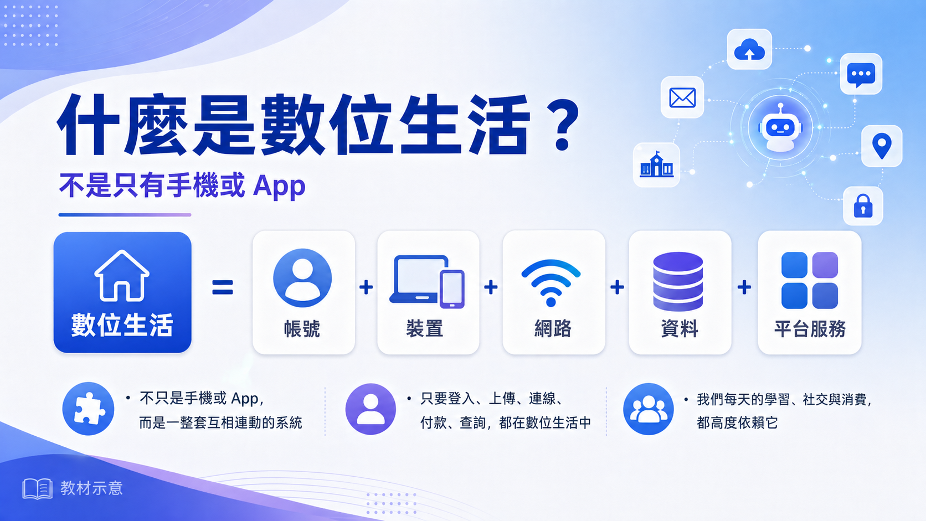
亞洲大學資訊發展處
Notes:
我們說了這麼多校園系統，現在拉高一層來看：什麼是「數位生活」？
數位生活由五個元件組成：帳號、裝置、網路、資料、平台服務。
手機只是你進入數位世界的入口，不是數位生活的全部。你的帳號可以在任何裝置登入，你的資料儲存在雲端，平台在後端 24 小時持續蒐集你的行為——這些都超出那塊螢幕的範圍。
很多同學以為「保護好手機就等於安全」，但帳號被盜不需要碰你的手機，資料洩漏也不需要。這五個元件，我們接下來會逐一看。

Slide 2
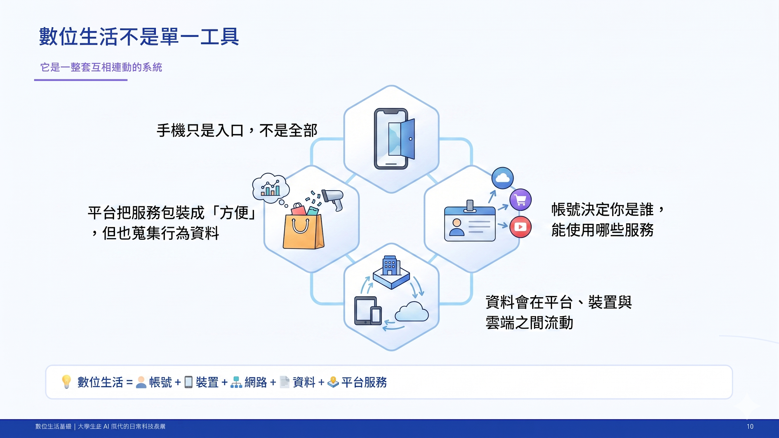
數位生活不是單一工具
它是一整套互相連動的系統
1
手機只是入口，不是全部
2
帳號決定你是誰、能使用哪些服務
3
資料會在平台、裝置與雲端之間流動
4
平台把服務包裝成「方便」，但也蒐集行為資料
💡 數位生活 = 帳號 + 裝置 + 網路 + 資料 + 平台服務
亞洲大學資訊發展處
Notes:
我們來把剛才說的五個元件放在一起看：帳號、裝置、網路、資料、平台服務。
這五個元件不是各自獨立的，它們互相連動。任何一個環節出問題，風險可能擴散到其他環節。
舉一個例子：你的 IG 帳號被盜（帳號層），攻擊者看到你分享的雲端相簿連結（資料層），然後拿你的 IG 帳號發訊息給你的朋友說「幫我匯錢」（平台層）。
一個入口，三個後果。這就是為什麼數位生活需要「整體」思維，而不是只守住某一個地方。

Slide 3
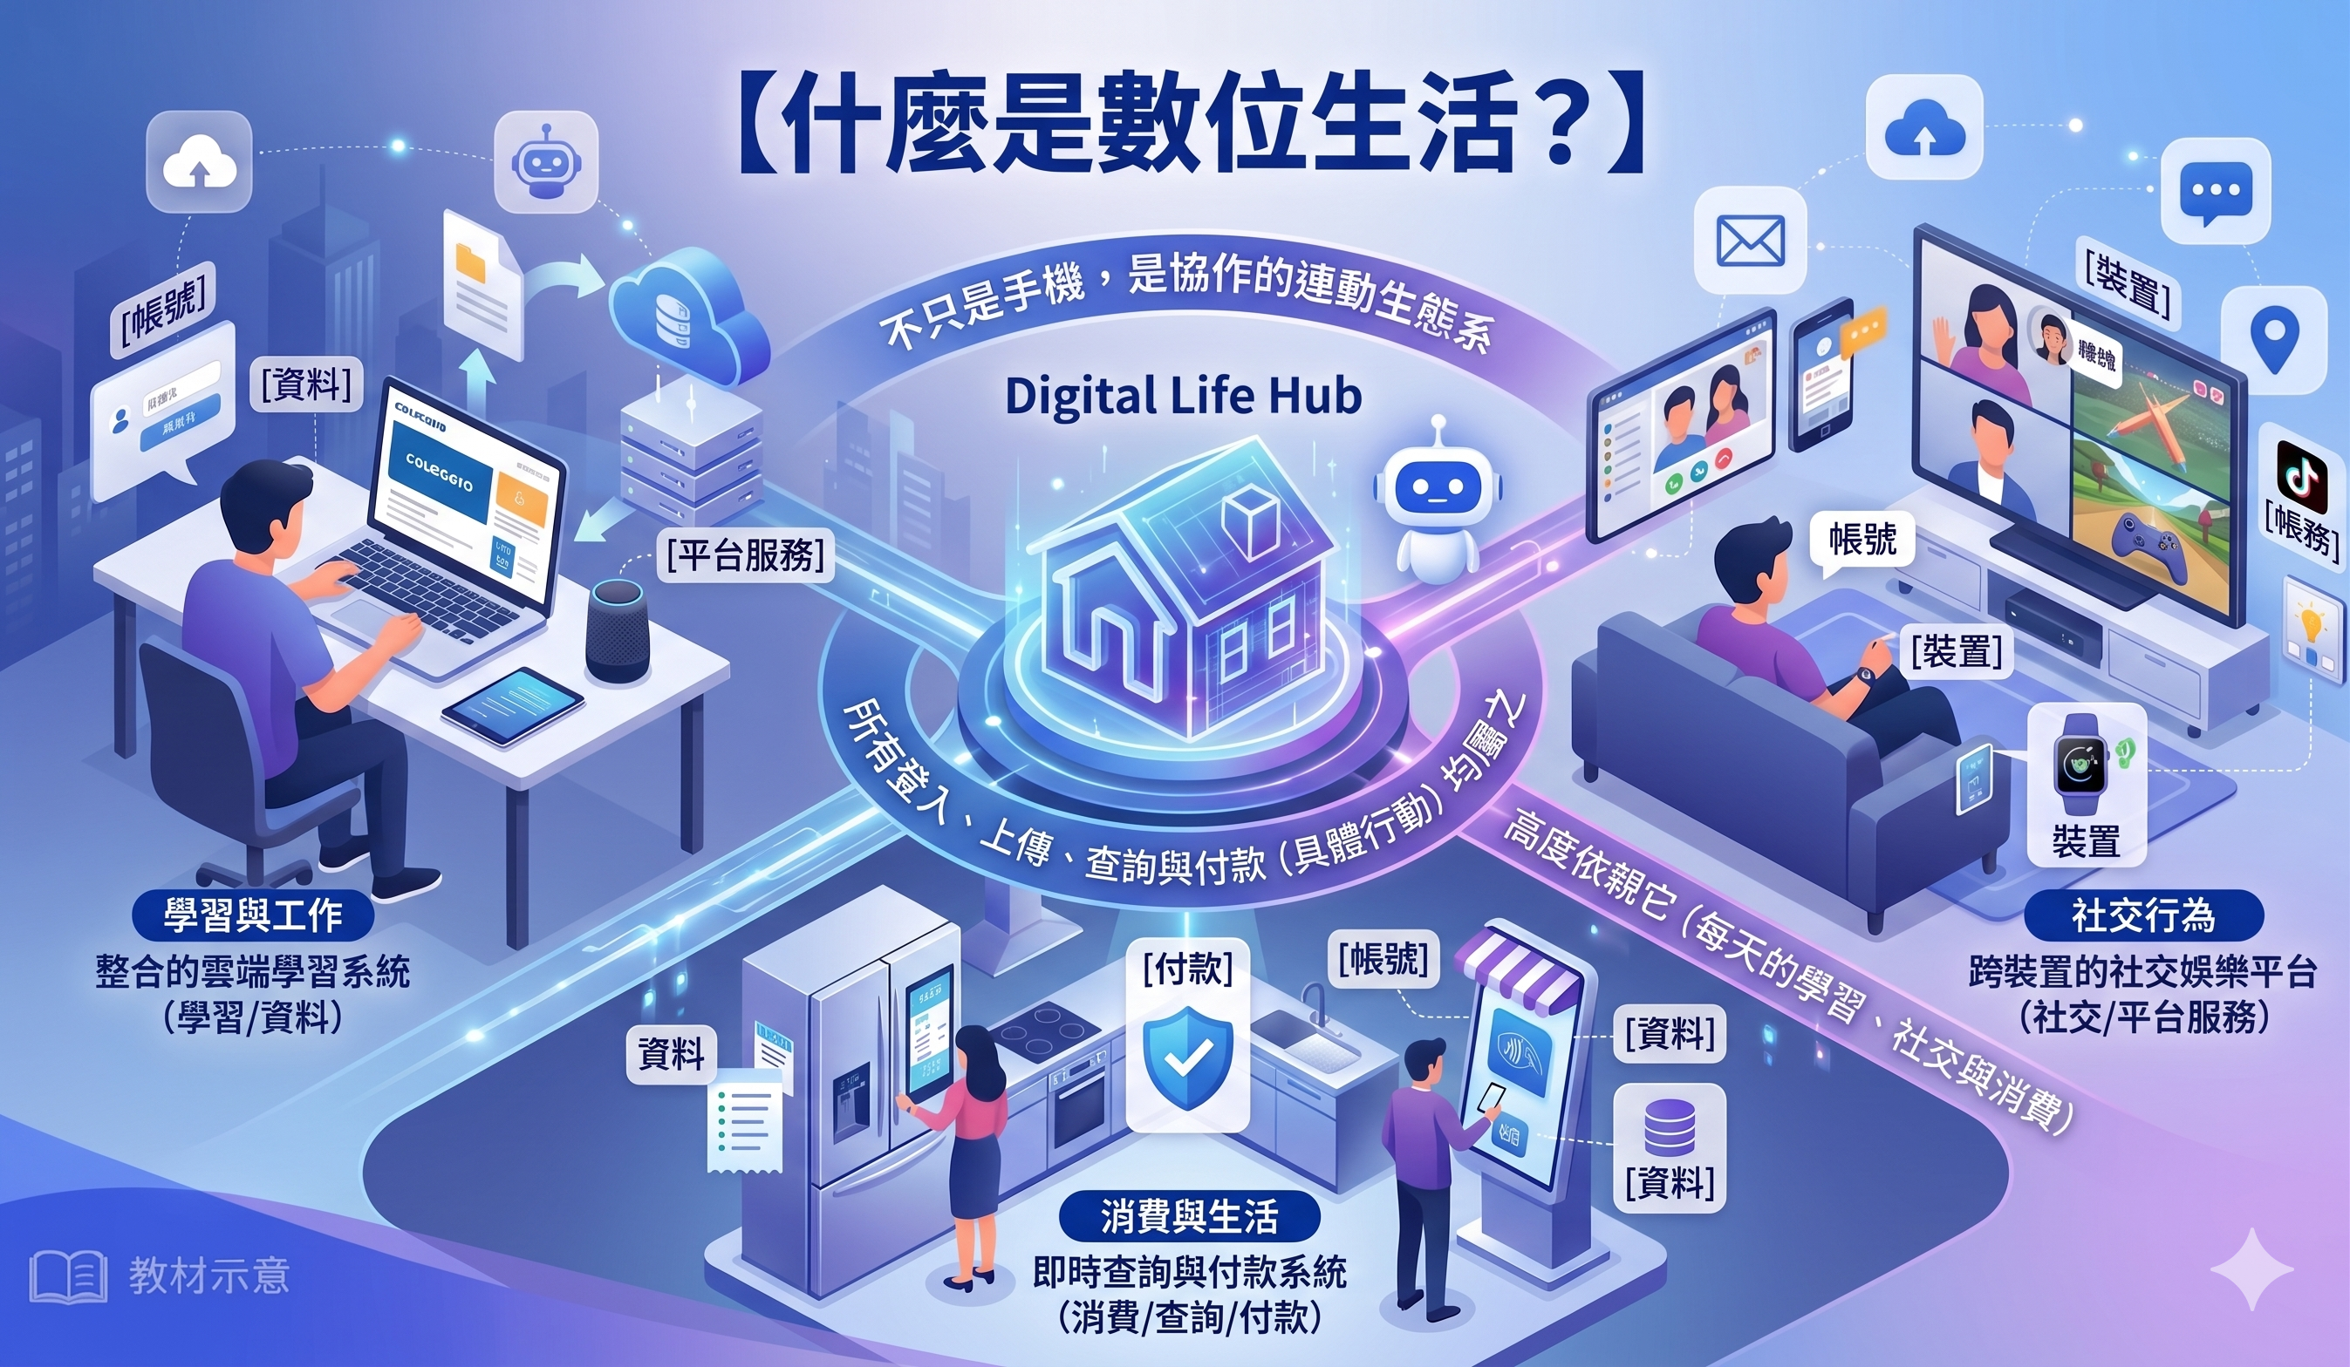
組成一：帳號
你的數位身分入口
1
學號、校園信箱、手機號碼
2
Google、Apple、Microsoft 帳號
3
LINE、IG、Discord 等社群帳號
4
網路銀行、支付、購物與外送帳號
亞洲大學資訊發展處
Notes:
第一個元件：帳號，是你數位身分的入口。
你的帳號可以分成四類：校園相關（學號、信箱、學生系統）、大平台（Google、Apple、Microsoft）、社群（LINE、IG、Discord）、生活服務（銀行、支付、購物、外送）。
帳號被盜的後果不只是「無法登入」。如果是銀行帳號，直接是錢的問題。如果是社群帳號，攻擊者可能冒充你發訊息給朋友說「我急需借錢」，破壞你的人際信任。如果是學校帳號，可能涉及成績和個資。
保護帳號，就是保護「數位的你」。

Slide 4
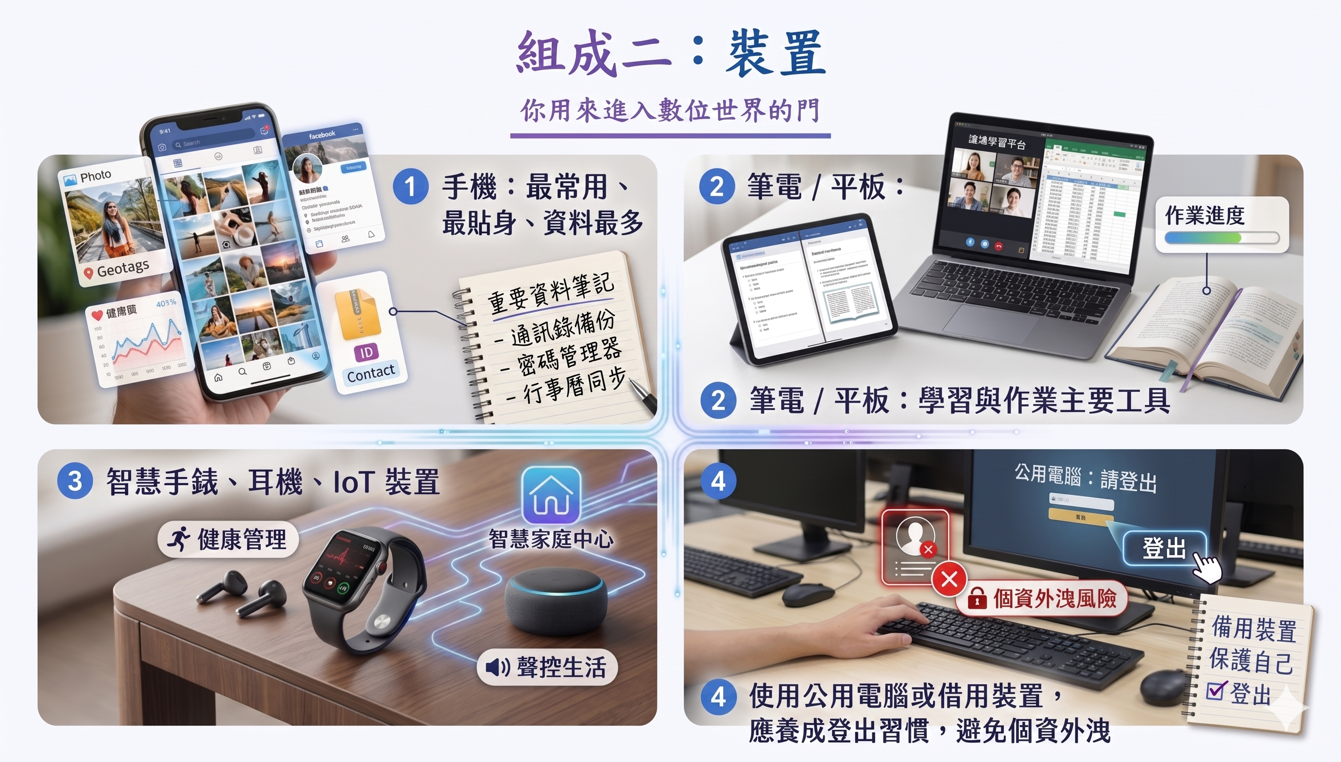
組成二：裝置
你用來進入數位世界的門
1
手機：最常用、最貼身、資料最多
2
筆電 / 平板：學習與作業主要工具
3
智慧手錶、耳機、IoT 裝置
4
公用電腦與借用裝置更要小心登出
亞洲大學資訊發展處
Notes:
第二個元件：裝置，是你進入數位世界的門。
你每天用的裝置有：手機、筆電、平板，還有越來越多的 IoT 裝置——智慧手錶、無線耳機、智慧音箱。這些裝置都在記錄資料，只是你可能沒有意識到。
有一個風險是很多大學生真的遇過的：圖書館借電腦做完報告，忘記登出，下一個使用者直接可以打開你的雲端硬碟和信箱。這不是駭客技術，就是一個小疏忽。
所以規則很簡單：用公用或借用的裝置，用完一定要登出。

Slide 5
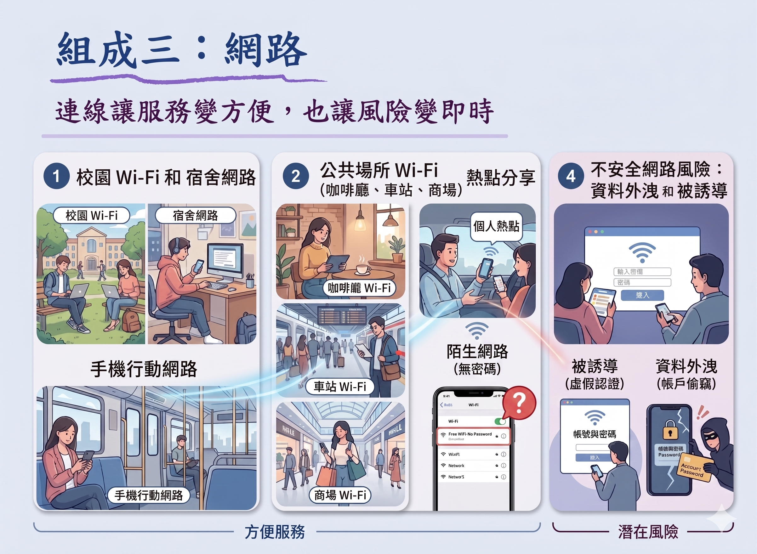
組成三：網路
連線讓服務變方便，也讓風險變即時
1
校園 Wi‑Fi、宿舍網路、手機行動網路
2
咖啡廳、車站、商場公共 Wi‑Fi
3
熱點分享與陌生網路
4
不安全網路可能增加資料外洩或被誘導的風險
亞洲大學資訊發展處
Notes:
第三個元件：網路，連線讓服務方便，也讓風險即時化。
你每天連線的環境不一樣：校園 Wi-Fi、宿舍網路、行動數據、公共 Wi-Fi，每一種的安全等級都不同。
這裡再強調一次分級的思維：低敏感操作，例如看影片、查資料，用公共 Wi-Fi 沒問題。高敏感操作，例如轉帳、輸入密碼、登入學校系統，應該用可信的網路或手機熱點。
多想一秒鐘——「我現在在什麼網路上，適合做這件事嗎？」這個習慣能擋掉很多不必要的風險。

Slide 6
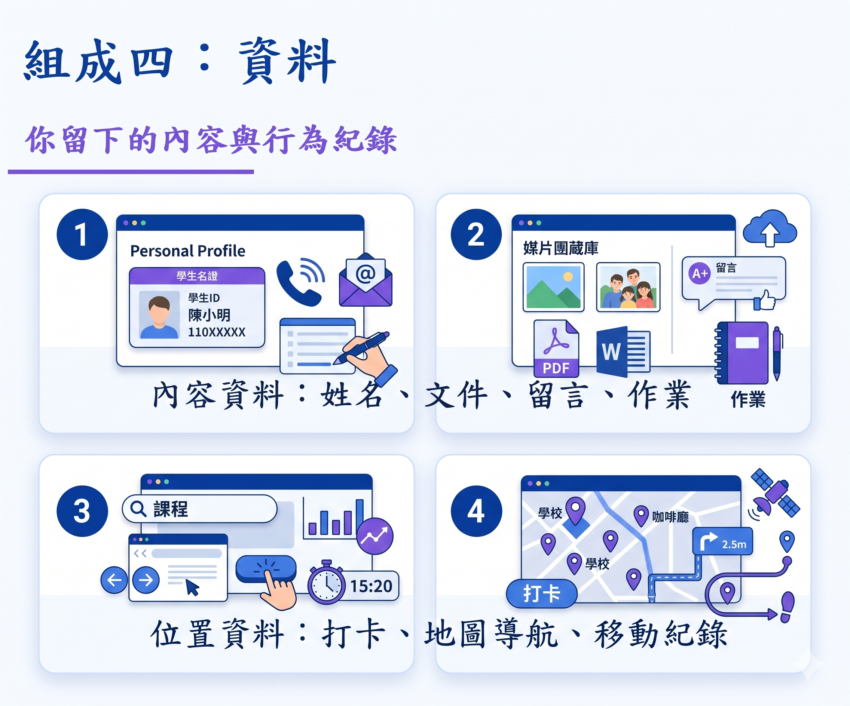
組成四：資料
你留下的內容與行為紀錄
1
個人資料：姓名、學號、電話、Email
2
內容資料：照片、文件、留言、作業
3
行為資料：搜尋、瀏覽、點擊、觀看時間
4
位置資料：打卡、地圖導航、移動紀錄
亞洲大學資訊發展處
Notes:
第四個元件：資料，就是你留下的所有內容和行為紀錄。
資料分四類。第一類，個人資料：姓名、學號、電話。第二類，內容資料：你發的貼文、上傳的照片、寫的作業。第三類，行為資料：你搜尋什麼、瀏覽什麼、點擊什麼、停留多久。第四類，位置資料：打卡、導航、移動紀錄。
多數人只意識到第一類和第二類，但平台用來認識你的，主要是第三類——你的行為資料。
有一個概念叫「資料拼圖」：每一筆資料單看都很無害，你叫了一次外送、搜尋了一個關鍵字。但把幾百上千筆資料累積起來，就能拼出你的作息、消費能力、健康狀況、人際關係，精準到可能比你自己更了解你。

Slide 7
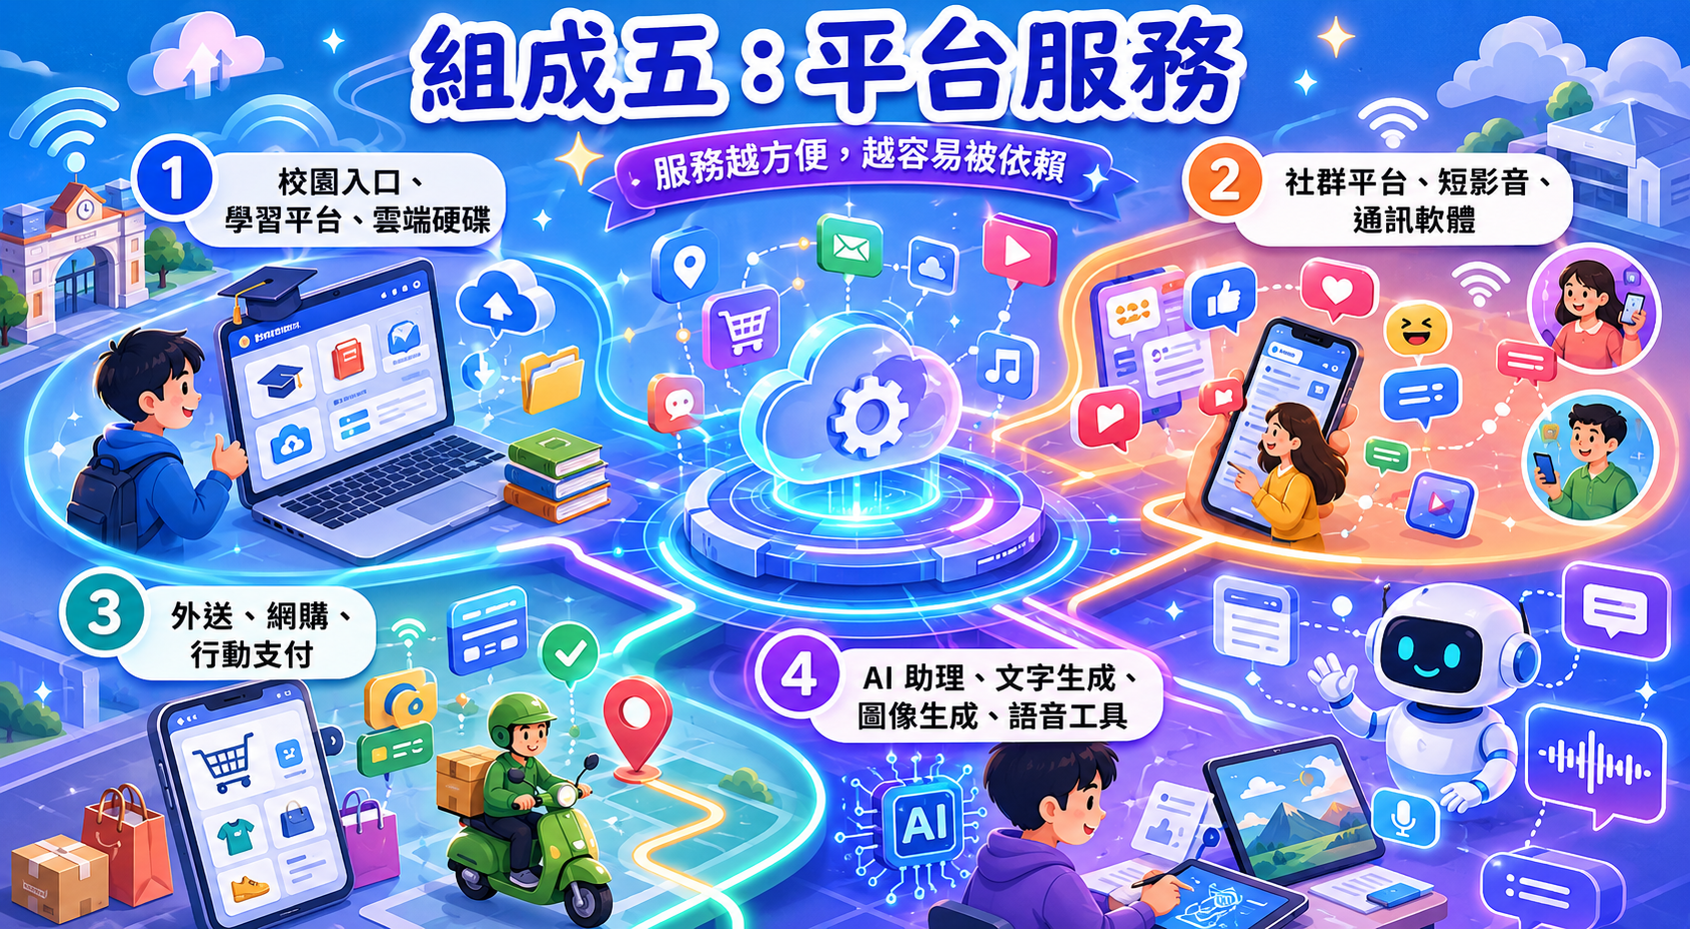
組成五：平台服務
服務越方便，越容易被依賴
1
校園入口、學習平台、雲端硬碟
2
社群平台、短影音、通訊軟體
3
外送、網購、行動支付
4
AI 助理、文字生成、圖像生成、語音工具
亞洲大學資訊發展處
Notes:
第五個元件：平台服務，也就是你把生活的各個部分交給的那些公司。
學校系統、雲端硬碟、社群、外送、購物、影音串流，還有越來越多的 AI 助理——這些平台提供了很大的便利，但你也在同時把大量的資料和注意力交給它們。
問大家一個思考問題：如果你最常用的那個平台明天突然倒閉或無法使用，你的生活會受到多大影響？這個答案，就是你「依賴程度」的指標。
服務越方便，你越依賴，平台對你的資料掌握也越多。理解這個關係，不是要你不用它，而是讓你知道這場交換的本質是什麼。

Slide 8
📝 1-2 練習與複習
Q1. 以下關於數位生活五元件的描述，何者正確？
A. 手機就是數位生活的全部，保護手機就夠了
✓ B. 帳號、裝置、網路、資料、平台服務互相連動，任一環節出問題都可能影響其他
C. 只要不用社群媒體，就沒有數位足跡
D. 免費的平台服務不會蒐集使用者資料
💡 解析：五元件是互相連動的系統，手機只是入口，資料儲存在雲端，帳號可在任何裝置登入。
亞洲大學資訊發展處
Notes:
練習與複習
以下關於數位生活五元件的描述，何者正確？
答案: B. 帳號、裝置、網路、資料、平台服務互相連動，任一環節出問題都可能影響其他
解析：五元件是互相連動的系統，手機只是入口，資料儲存在雲端，帳號可在任何裝置登入。

